Slide 1
计算机组织与体系结构
总线与输入输出系统
总线与输入输出系统概述

Slide 2
总线与输入输出系统概述
总线：计算机系统中多个部件或设备（CPU、存储器、I/O设备）共用的传递信息的电子通道。
控制
地址
数据
系统总线
CPU
Cache
/主存
I/O
设备1
I/O
设备n
利用单总线进行连接通信的计算机系统

Slide 3
总线与输入输出系统概述
计算机系统内存中的数据输出到外设的过程
  CPU送出存储单元地址到地址总线（AB）上，并通过AB送到内存模块，内存模块对接收到的内存地址进行译码选中指定的存储单元；
  CPU发出读控制信号（RD）至控制总线（CB）上，并通过CB送到内存模块，使内存芯片对指定的内存单元进行读出操作；
  从内存指定单元中读出的数据被加载至数据总线（DB）；
  CPU送出I/O地址到地址总线（AB）上，I/O接口对AB上的I/O地址进行译码确定待操作的I/O设备；
  CPU发出写控制信号（WR）至CB上，并通过CB送到选定的I/O设备（接口），使I/O设备（接口）对DB上的数据（从内存中读出的）进行接收操作。

Slide 4
总线与输入输出系统概述
关键问题
如何使计算机与外部世界发生联系、输入输出设备如何与计算机有效连接。
输入输出系统包括
  输入输出设备
  输入输出接口
  输入输出控制器
  输入输出控制管理软件
主要实现的功能
  各种输入输出设备有效地接入到计算机系统中
  计算机外部的输入设备的信息输入到计算机内部，以便能够得到加工处理，该功能简称为输入操作
  计算机内部存储或加工处理的信息输出到计算机之外，以提供给计算机外部的输出设备使用，该功能简称为输出操作

Slide 5
总线与输入输出系统概述
输入输出设备与外部存储器统称为外部设备。
  字符设备（Character device）
  字符设备以字符为单位做数据输入或输出，终端、打印机、鼠标、（游戏）操纵杆等
  块设备（Block device）
  块设备以数据块为单位做数据输入或输出，块的大小一般为512~32768字节，硬盘、光盘、磁带属于此类。

Slide 6
总线与输入输出系统概述
多种输入输出技术
    程序查询方式
    中断控制方式
    直接存储器存取方式
    通道控制方式

Slide 7
计算机组织与体系结构
总线与输入输出系统
总线

Slide 8
总线
定义
  计算机系统的互连机构，是连接两个或多个总线设备的公共通信线路，是一组有定义的、可共享的、可传递0、1逻辑信号的连接线，它由地址总线、数据总线、控制总线组成 。
  总线设备是总线上连接的各种器件、部件、模块等计算机功能部件
    主设备（master）是总线上的主控器，是发布控制命令的设备，如CPU 。
    从设备（slave）是总线上的被控对象，是接受控制命令的设备，如存储器和I/O设备 。

Slide 9
总线类型与结构
按连接层次划分
  片内总线
    连接CPU内部各寄存器、运算器等功能部件的公共连接线
  系统总线
    连接计算机内部CPU、内存、I/O接口等各功能模块的公共连接线。系统总线也称为内总线，是构成计算机的重要组成部分
  通信总线
    计算机之间、计算机与外设之间进行连接的连接线。通信总线也称为外总线或I/O总线，是构成计算机系统的重要组成部分

Slide 10
总线类型与结构
按数据位数划分
  并行总线
    含有多条双向数据线的总线，数据传输率高、同步困难、适合近距离连接
  串行总线
    只含有一条双向数据线或两条单向数据线的总线。串行总线可以实现一个数据的各位按照一定的速度和顺序依次传输

Slide 11
总线类型与结构
按用法划分
  专用总线
    只连接一对功能部件的总线。专用总线只面向特定的连接对象，在特定的连接对象之间直接建立了信息传输通道，它不需要确定数据传输的源和目的，不存在总线竞争，控制简单，速度快。如处理器—存储器总线。
  公用（共享）总线
    多个部件、模块、设备共用的互连线
    控制较为复杂。总线可能成为系统速度的瓶颈。
    通过标准化共享总线，可以使系统结构模块化，总线接口标准化，部件选用更灵活，成本造价更低廉。

Slide 12
总线特性
机械特性
  规定了总线的线数，传输线采用的材料，总线插头、插座的形状、尺寸和信号线的排列等要素 。
电气特性
  规定了总线中每条信号线的有效形式、电流或电压的变化范围、信号传送的方向（输入或输出）、信号采用单端或双端（差动）表示、信号是单向传输或双向传输、信号上拉电阻阻值、驱动电路等要素。
功能特性
  规定了总线中每条信号线的功能及数据传输协议
  地址、数据、控制

Slide 13
总线特性
数据总线提供总线设备间传递数据的通路
地址总线用来指定数据总线上数据的来源或目的，地址总线的宽度决定了系统的最大可能的内存容量
控制总线用来控制总线设备对共享的地址总线和数据总线的访问和使用
  控制信号在系统模块之间传递命令与定时信息，定时信息指示数据和地址的有效性，命令信号规定要完成的操作。
  典型的控制线有存储器读、存储器写、I/O读、I/O写、传送响应（指示已从总线上接收数据或数据已放在总线上）、总线请求、总线授权、中断请求、中断响应、时钟、复位等。

Slide 14
总线特性
时间特性
  规定了总线的工作时序，即在总线上完成各种操作时，相关信号状态变化与时钟节拍（时间）之间的关系
  时序图：具体地规定了完成某种操作要使用哪些信号，信号何时有效、有效形式、有效时间，信号间的时间关系等信息

Slide 15
总线的性能指标
总线带宽
  总线带宽定义为总线的最大数据传输率，数据传输率定义为每秒传输的字节数。
    在同步通信方式中，总线的带宽与总线时钟密不可分，总线时钟频率的高低决定了总线带宽的大小。
    总线的实际带宽会受到总线长度（总线延迟）、总线负载、总线收发器性能（总线反射、终端匹配）等多方面因素的影响。

Slide 16
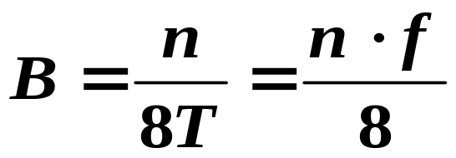
总线的性能指标
例： PCI总线的时钟频率为33MHz/66 MHz，当该总线进行32/64位数据传送时，总线带宽是多少？
解：假设一个总线时钟周期T完成一个数据的传送，时钟频率为f，数据位为n，则总线带宽B为
时钟频率（MHz） | 数据位 | 总线带宽（MB/s）
33 | 32 | 132
 | 64 | 264
66 | 32 | 264
 | 64 | 528

Slide 17
总线的性能指标
总线宽度
  总线的线数，它决定了总线所占的物理空间和成本 。
  地址线和数据线的数量影响总线宽度。
    并行总线，数据线和地址线的复用是减少总线数量的有效方法；
    串行总线，则通过定义极少的（甚至没有）控制信号及一位数据线来大幅减少总线数量，但是需要较复杂的数据传输格式和协议。
      例如USB总线

Slide 18
总线的性能指标
8
位
7
位
4
位
5
位
令牌包
PID
ADDR
ENDP
CRC
5
8
位
11
位
5
位
起始帧包
PID
帧编号
CRC
5
8
位
1
～
1023
字节
16
位
数据包
PID
D
ata
CRC
16
8
位
握手包
PID
USB包格式

Slide 19
总线的性能指标
例：使用ISA总线的20条地址线时，允许寻址的内存空间有多大？使用PCI总线的32条地址线时，允许寻址的内存空间又有多大？
解：ISA总线内存空间=2²⁰个内存单元=1M个内存单元
PCI总线内存空间=2³²个内存单元=4G个内存单元

Slide 20
总线的性能指标
总线负载
  连接在总线上的最大设备数量
    Compact PCI总线最多可以支持7个PCI设备
    USB总线利用Hub（集线器）支持最多127个USB设备的连接
    PCI总线允许在一个总线中最多插入32个物理部件，每一个物理部件可以含有最多8个不同的功能部件（称为功能）
    除去用于生成广播消息的一个功能部件地址外，在一条PCI总线上最多可有255个可寻址功能部件

Slide 21
总线结构
单总线结构
  系统中的所有部件都连接在唯一的系统总线上，当总线上一对功能部件（如CPU与存储器）进行信息交换时，其他所有部件的信息传送操作都必须停止，它使得许多操作无法并行地进行，严重地影响了计算机速度的提高 。
  速度瓶颈、实现复杂
多总线结构
  由两种以上总线组成的系统互连结构
  系统总线、内存总线、I/O总线

Slide 22
总线结构
系统总线
CPU
Cache
/主存
I/O总线
控制器
DMA
控制器
内存总线
I/O(局部)总线
I/O
设备1
I/O
设备n
多总线结构示例

Slide 23
总线的信息传输方式
总线操作
  数据在功能部件内部进行加工处理
  数据在功能部件之间进行有效传输
  各功能部件（总线设备）之间为实现各种功能所需要的控制、状态、数据信息是利用共享总线来传输的
  在总线上为配合某种功能实现而进行的各种信息传输被称之为总线操作
  总线基本操作
    读操作：从属设备通过总线向主设备传送数据。
    写操作：主设备通过总线向从属设备传送数据。
  总线周期：完成一次总线操作所需的时间
    单个时钟周期（大多数RISC系统），
    也可以是多个时钟周期（大多数CISC系统）

Slide 24
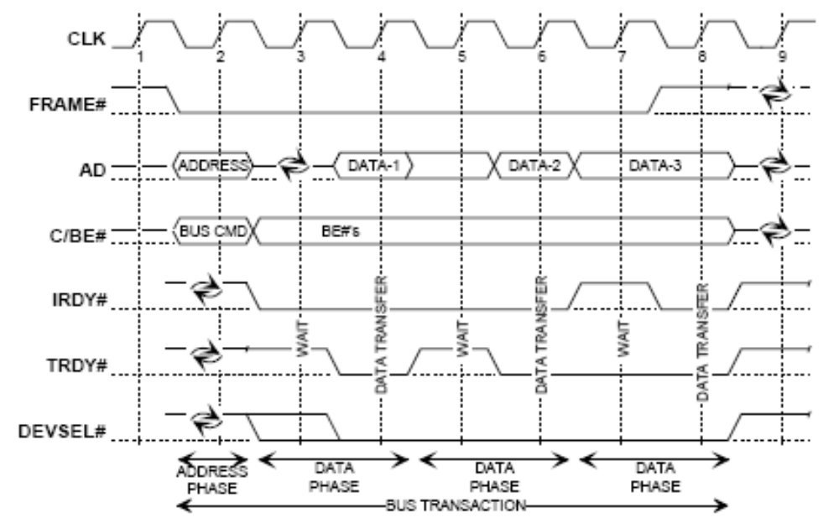
总线的信息传输方式
开始
地址
数据
命令
字节允许
PCI总线的基本读操作时序

Slide 25
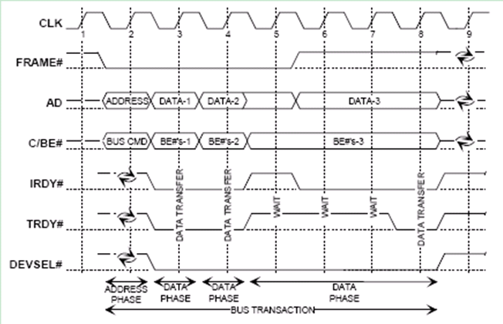
总线的信息传输方式
PCI总线的基本写操作时序

Slide 26
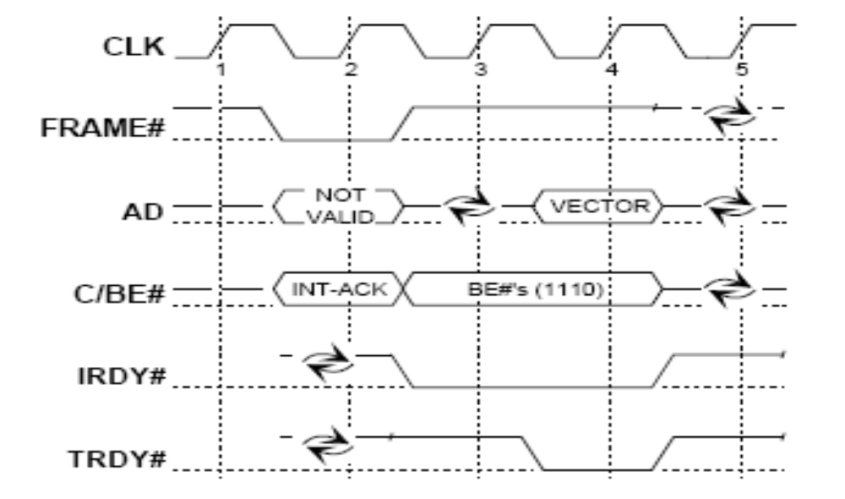
总线的信息传输方式
PCI总线的中断响应时序

Slide 27
总线的信息传输方式
数据传输方式
总线上进行一次传输分为5个阶段：
  传输请求
  总线仲裁
  部件/设备寻址
  数据传输
  总线释放
数据传输的基本方式有：
  并行传送方式
  串行传送方式
  分时传送方式
  消息传送方式

Slide 28
总线的信息传输方式
并行传送方式
  定义：当一个数据的各位利用多条数据线同时传输时构成并行传送
  特点：
    传输速率高，一般在高速传输的场合下使用。例如，在计算机系统内部、CPU内部均采用的是并行数据传送方式。
    需要较多的数据线，使得总线连接器尺寸增加、收发设备复杂度增高，成本增大。
    短距离传输，多条数据线同时传数据各位，对数据线的传输特性一致性有较高要求，如传输线较长时可能出现各数据线延迟不同而造成数据接收错误。
    同步通信方式控制数据的传输

Slide 29
总线的信息传输方式
串行传送方式
  定义：当一个数据的各位利用一条数据线依次进行传输时构成串行传送。
  特点：
    长距离传输，对数据线的传输特性不需要有较高要求，只要数据线对信号的衰减在规定的范围内，可以允许数据线有较长的长度。
    串行传输需要最少的数据线，传输成本低。
    传输速率相对较低，一般在中、低速传输的场合下使用。
    采用同步通信方式，也可以采用异步通信方式。

Slide 30
总线的信息传输方式
分时传送方式
  定义：指在不同时段利用总线上同一个信号线传送不同信号。
  特点：
    减少总线线数
    提高总线的利用率
    需要时间信息或控制信号来加以分辨
    不能同时有效
    总线操作速度有所下降
    控制复杂度有所增加
    可以极大地降低总线成本

Slide 31
总线的信息传输方式
消息传送方式
  定义：一种规定格式的数据包，该数据包可以包含地址、数据或控制等信息。
  特点：以猝发方式传递消息包
    猝发方式(burst mode)是在一个总线周期中利用一个地址段和多个数据段连续传输数据的一种手段，也称为并发或成组传输。
    消息传送使一次传输可以实现更快、更多的信息传递，所以是现代总线广泛使用的数据传输方式，如PCI、USB等总线均采用消息传送方式。

Slide 32
总线的信息传输方式
总线通信方式
  在总线上通信需要收发双方的时间配合或控制，这种时间配合或控制称为总线定时或总线通信，其实质是一种协议或规则，它有两种基本方案：
    同步（synchronous）
    异步（asynchronous）

Slide 33
总线的信息传输方式——同步方式
定义：
  一个同步总线包括：
    一个收发双方公用的时钟（在控制线中）和一个固定的协议（protocol），该协议用于与时钟相关联的通信。
    在同步方式中，利用时钟的边沿（如上升沿）来确定其他总线信号有效或被识别的时刻。
特点
  控制简单，效率高
  总线上的每个设备必须以相同的时钟速率运行，且时钟速率依慢速设备而定；
  由于时钟扭曲（clock skew）问题，使得同步总线若快速就不能太长。

Slide 34
总线的信息传输方式——异步方式
定义：
  无公共时钟定时
  使用了握手协议（handshaking protocol）
    该协议利用一组附加的控制线来实现。握手协议由一系列操作步骤组成，从当前步骤进入到下一个步骤必须在收、发双方确认当前步骤已经完成时才能进行。
  典型的握手信号有
    数据就绪（DATA RDY）/请求（REQ）
    应答（ACK）
  两握手信号有三种协议方式：
    非互锁
    半互锁
    全互锁。

Slide 35
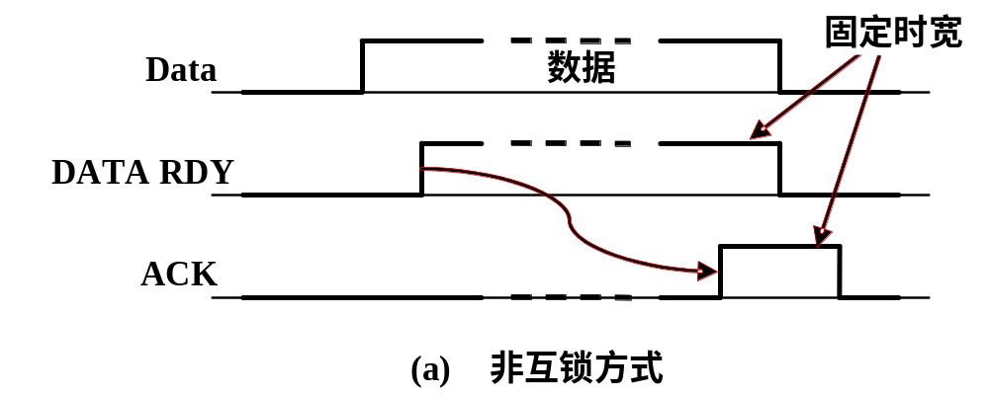
总线的信息传输方式——异步方式
该方式的特点是DATA RDY和ACK采用定时自动撤消的方法结束各自信号，实现简单，有利于提高传输速度，但有时不能保证DATA RDY和ACK正确到达对方。例如，当握手信号过短时，速度慢的设备容易将其错过，而当握手信号过长时，可能会影响下一次握手的正确性。

Slide 36
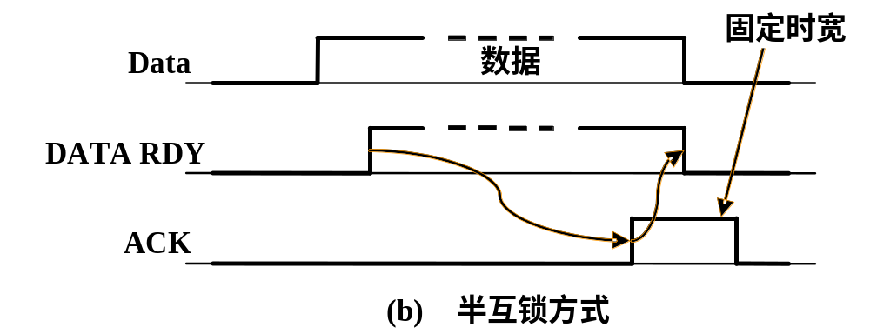
总线的信息传输方式——异步方式
解决了DATA RDY的有效时宽问题，但ACK的宽度仍采用定时确定。

Slide 37
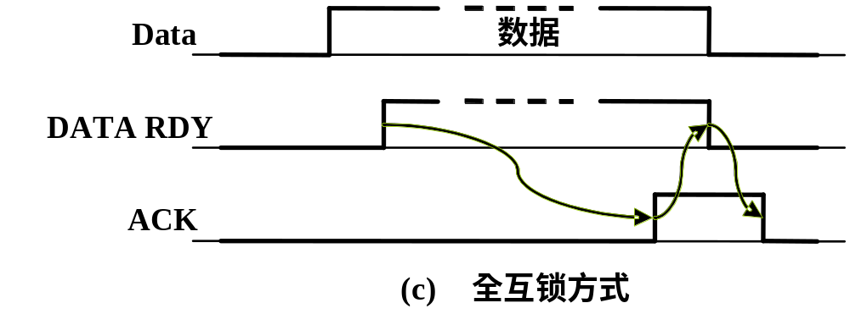
总线的信息传输方式——异步方式
四边沿协议
由于DATA RDY和ACK的宽度是依据传输情况而变化的，传输距离不同，信号的宽度也不同，从而解决了通信中的异步定时问题。这种异步互锁式总线被广泛采用，它适合各种工作速度的设备，总线周期是可变的，但它比较复杂，每次传输数据时需要传递四个握手信息，不利于提高传输速度。

Slide 38
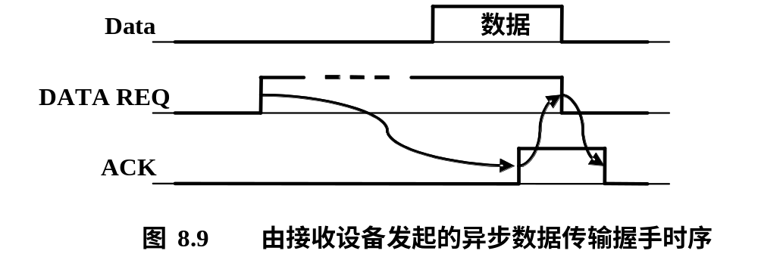
总线的信息传输方式——异步方式

Slide 39
总线的信息传输方式——异步方式
串行异步通信
起始位
校验位
停止
（1/1.5/2位）
数据（5/6/7/8位）
D0
D1
数据线
串行异步通信数据格式
没有握手信号、没有时钟线，
利用收、发双方事先约定的数据传输格式和传输速率来协调数据的传输

Slide 40
总线仲裁
目的
  多个总线主设备同时要求使用总线时，必须通过仲裁的方式解决冲突——Bus Arbitration。
方法
  集中式
    具有一个中央总线仲裁器，决定总线上同时提出使用请求的主设备哪一个可以获得总线使用权。
    三种仲裁方案
      菊花链（Daisy Chaining）
      轮询（Polling）
      独立请求（Independent Requesting）
  分布式

Slide 41
总线仲裁
菊花链
  控制信号
    总线请求（Bus Request，BR）
    总线授权（Bus Grant，BG）
    总线忙（Bus Busy，BB）
  规则
    参与仲裁的所有总线设备与BR线连接，当BR有效时，表示有一个或多个总线设备请求使用总线。总线仲裁器仅在BB无效时响应BR，使BG有效。接收到有效的BG请求设备将自身实际地址连接到总线上，并在其使用总线期间将BB置为有效。

Slide 42
总线仲裁
BUS
总线接口1
总线接口2
总线接口n
BB₁
BB₂
BB_{n}
D1
D2
Dn
总线
仲裁器
BG
BG_{in1}
BG_{out1}
BG_{in2}
BG_{out2}
BGin_{n}
BGout_{n}
BR₁
BB₁
BR₂
BB₂
BR_{n}
BBn
BR
BB

Slide 43
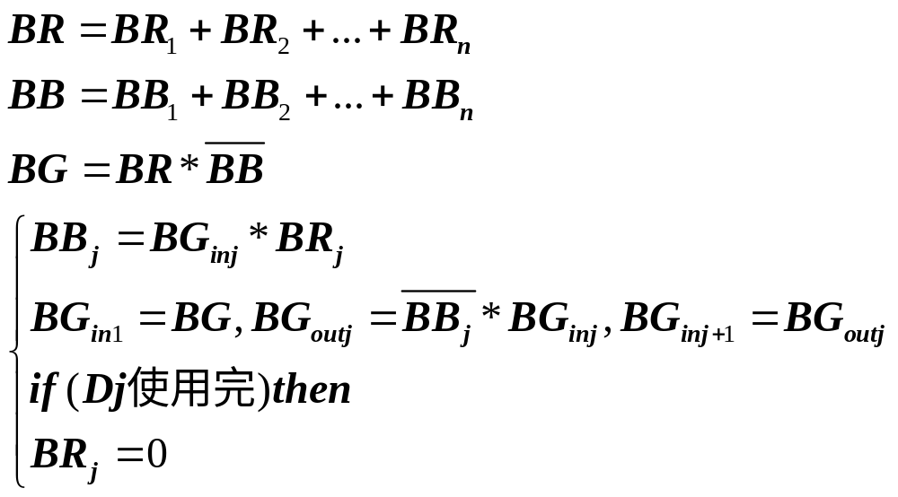
总线仲裁
仲裁逻辑
BR_{j}为设备D_{j}发出的总线请求信号，
BB_{j}为设备D_{j}发出的总线忙信号，
它们通过集电极开路门输出到BR或BB线上，即“线或”

Slide 44
总线仲裁
特点
  只需要3个控制线和简单的仲裁电路，对参与仲裁的设备数量基本无限制。
  优先级固定
  高优先级的设备有足够高的请求率时，低优先级设备可能长期得不到服务
  BG如果出问题，整个仲裁就会失效

Slide 45
总线仲裁
轮询
  控制信号
    总线请求（Bus Request，BR）
    轮询计数（Poll Count）
    总线忙（Bus Busy，BB）
  规则
    每一个参与仲裁的设备分配唯一的设备地址，所有的设备地址都是连续的，然后利用一组与所有设备直接连接的轮询计数判别是否授权使用总线，在轮询计数线上生成一组顺序的数值（与设备地址一致），每个设备用自己的设备地址与计数比较，相等则授权。

Slide 46
总线仲裁
BUS
总线接口1
总线接口2
总线接口n
BB₁
BB₂
BB_{n}
D1
D2
Dn
总线
仲裁器
轮询
计数
BR
BB

Slide 47
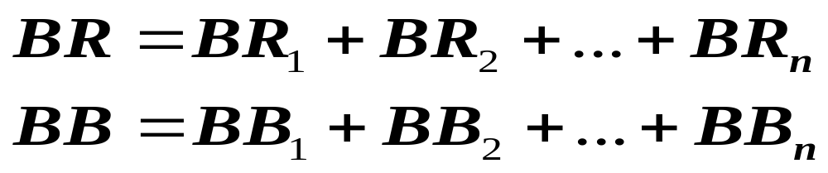
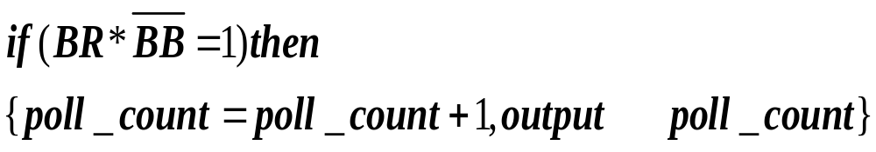
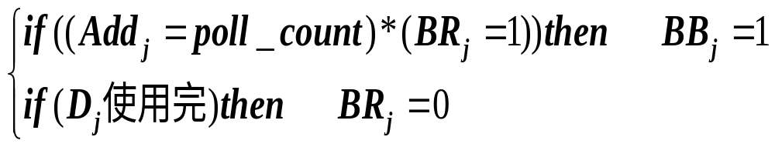
总线仲裁
仲裁逻辑
总线仲裁逻辑
信号产生逻辑
BR_{j}为设备D_{j}发出的总线请求信号，
BB_{j}为设备D_{j}发出的总线忙信号，
它们通过集电极开路门输出到BR或BB线上，即“线或”

Slide 48
总线仲裁
轮询计数设置方法
  循环计数
    相同优先级
  总线忙信号复位计数器
    各设备优先级由计数查询顺序决定
特点
  轮询顺序可编程修改
  单个设备故障不会影响其他设备

Slide 49
总线仲裁
独立请求
  控制信号
    独立总线请求（Bus Request，BR）
    独立总线授权（Bus Grant，BG）
    总线忙（Bus Busy，BB）
  规则
    总线仲裁器可以直接识别所有的请求设备，并做出快速的响应。
    仲裁器内部的优先级比较电路对同时提出总线请求的设备优先级进行比较，优先级高的设备先得到BG信号。只有获得总线使用权的设备才能将自身实际连接到总线上，置BB有效。

Slide 50
总线仲裁
BUS
总线接口1
总线接口2
总线接口n
BB₁
BB₂
BB_{n}
D1
D2
Dn
总线
仲裁器
BG₁
BR₁
BG₂
BR₂
BG_{n}
BR_{n}
BB

Slide 51

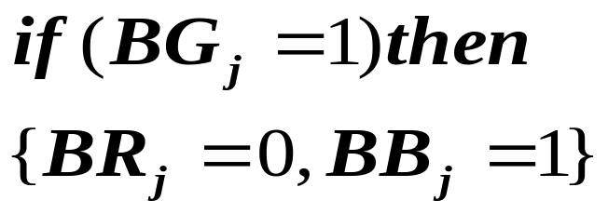
总线仲裁
仲裁逻辑
总线仲裁逻辑
If((Dj是当前请求设备中优先级最高者)*(BB=0)) then BGj=1
信号产生逻辑

Slide 52
总线仲裁
特点
  优先级可编程
  响应速度快
  控制线数目多，2n条BR和BG

Slide 53
总线仲裁
分布式仲裁
  没有中央仲裁器，仲裁逻辑分布在各个设备中
BUS
总线接口1
总线接口2
总线接口3
总线接口n
BB₁
BB₂
BB₃
BB_{n}
D1
D2
D3
Dn
BR₁
BR₂
BR₃
BR_{n-1}
BR_{n}
BB
自举分布式仲裁方式

Slide 54
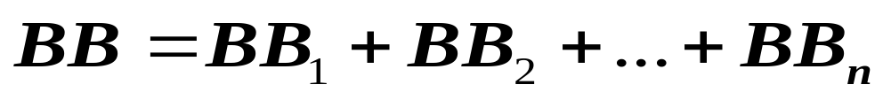
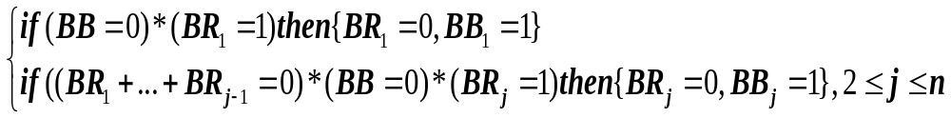
总线仲裁
仲裁逻辑
总线仲裁逻辑

Slide 55
总线仲裁
BUS
总线接口1
总线接口2
总线接口n
BB₁
BB₂
BB_{n}
D1
D2
Dn
_{VCC}
BG_{in1}
BG_{out1}
BG_{in2}
BG_{out2}
BGin_{n}
BGout_{n}
BR₁
BB₁
BR₂
BB₂
BR_{n}
BBn
BR
BB
链式分布式仲裁方式

Slide 56
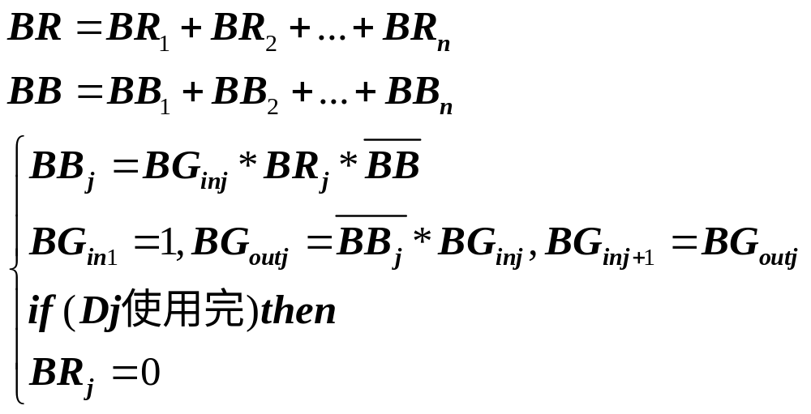
总线仲裁
仲裁逻辑
BR_{j}为设备D_{j}发出的总线请求信号，
BB_{j}为设备D_{j}发出的总线忙信号，
它们通过集电极开路门输出到BR或BB线上，即“线或”

Slide 57
总线仲裁
其他分布式仲裁
  冲突检测分布式仲裁
    以太网
  并行竞争分布式仲裁
    FutureBus+

Slide 58
典型的总线
PCI，Peripheral Component Interconnect
  1991年由Intel首先提出，之后1992年成为标准PCI1.0，1993年PCI2.0，2004年PCI3.0
  特点：
    不依赖处理器
    每条总线支持256个功能设备
    支持多达256条PCI总线
    低功耗
    支持猝发式事务处理
    33/66MHz时钟频率
    32/64位数据总线宽度

Slide 59
典型的总线
  特点
    访问时间：2时钟周期写，3时钟周期读
    并发的总线操作
    支持总线主设备
    隐藏的总线仲裁：集中式的独立请求仲裁方式
    低的管脚数目：49个必备信号，52个可选信号
    事务处理完整性检验
    3个地址空间：存储器空间，I/O空间（64KB，可选择达到4GB）和配置空间
    自动配置，实现即插即用
    软件透明
    具有不同尺寸的插卡
新的发展
  PCI-X、PCI-E、Mini PCI和Low Profile PCI

Slide 60
典型的总线
USB，Universal Serial Bus
  四个信号组成
  三种速率
    高速，480Mbps
    全速，12Mbps
    低速，1.5Mbps
  特点
    性能优良
    即插即用
    适用范围宽
    支持实时数据操作
    灵活，健壮
    …

Slide 61
典型的总线
总线的应用——Intel 955芯片组
  MCH，Memory Controller Hub——北桥芯片
  ICH，Input/Output Controller Hub——南桥芯片
  基本信号转换、提供通路到更具控制能力的控制器

Slide 62
计算机组织与体系结构
总线与输入输出系统
输入输出接口

Slide 63
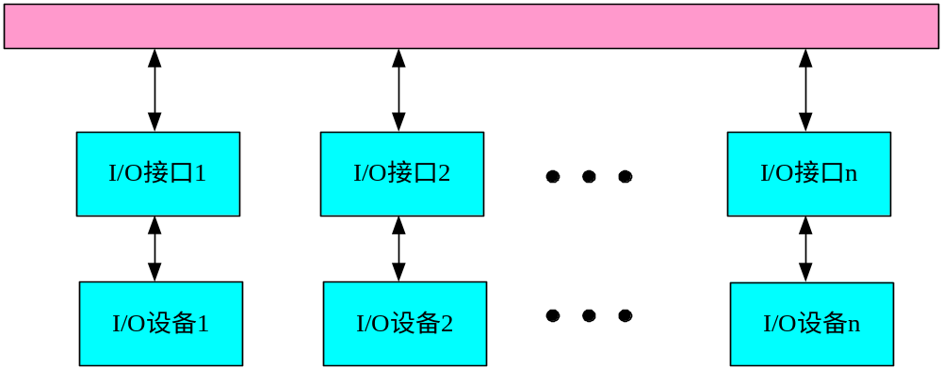
输入输出接口
要解决的问题
  如何将I/O设备与计算机相连接
  如何快速、有效地使I/O设备与计算机进行信息交换
一般模型

Slide 64
输入输出接口
作用
  提供基本的信息传输通道传递数据
  设备选择
  设备控制
  信号形式转换
  速度匹配
  数据缓存
  错误检测
  负载匹配
  支持中断
  “智能”控制

Slide 65
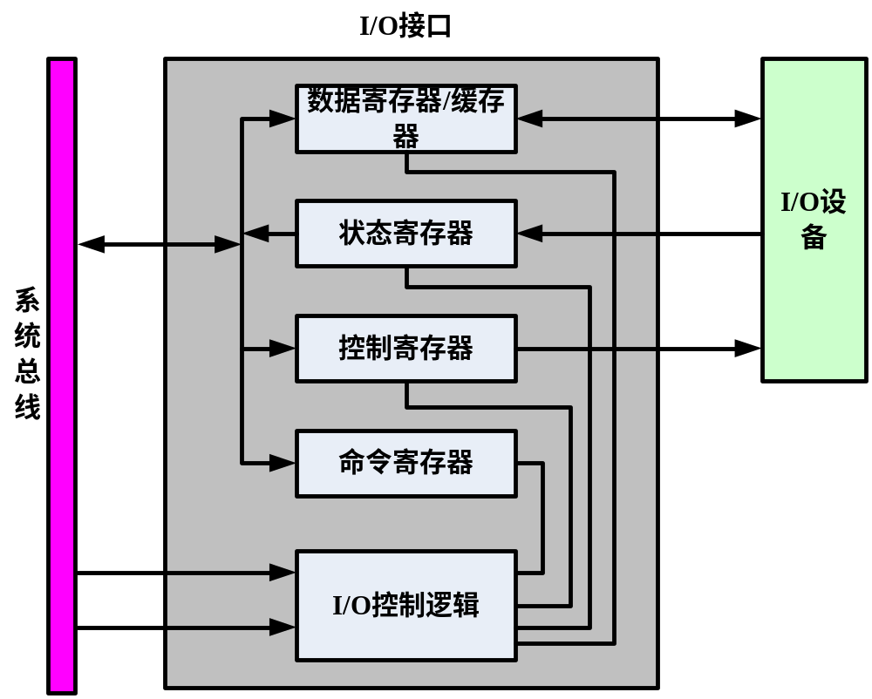
输入输出接口

Slide 66
输入输出接口
I/O地址编址方式
  存储器映射方式
    统一编址，如Motorola 680X0
  I/O映射方式
    独立编址，如Intel
I/O接口设计
  简单I/O设备
    接口芯片即可，如三态缓冲器、锁存器、可编程并行接口芯片、可编程串行接口芯片
  复杂I/O设备
    单片机、微控制器、嵌入式处理器

Slide 67
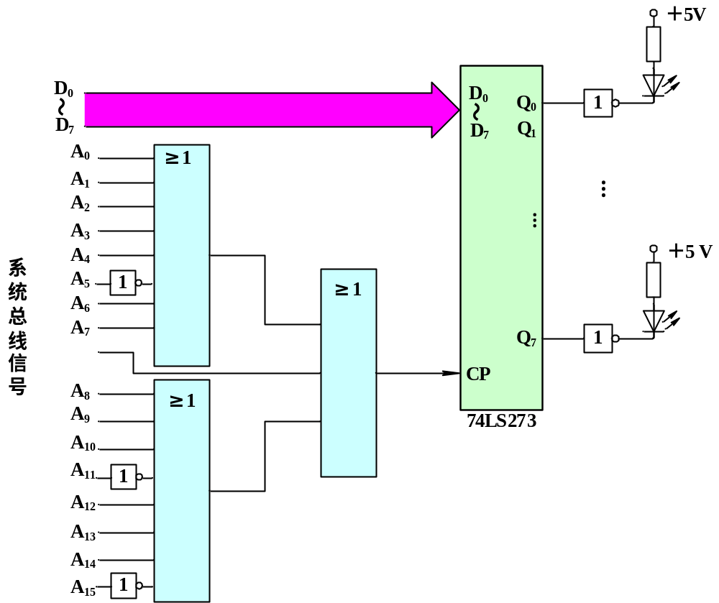
输入输出接口
发光二极管接口电路

Slide 68
输入输出接口
CPU执行下述指令可以使两个发光二极管发光：
MOV DX, 8820H
MOV AL, 81H
OUT DX , AL
而CPU执行下述指令可以使两个发光二极管不发光：
MOV DX，8820H
MOV AL，00H
OUT DX，AL

Slide 69
计算机组织与体系结构
总线与输入输出系统
输入输出技术

Slide 70
输入输出技术
输入输出控制技术有：
  程序查询（programmed I/O）方式
  中断（interrupt-driven I/O）方式
  直接存储器存取（direct memory access，DMA）方式
  I/O通道（I/O channel）方式
基本原则是：
  能满足用户的数据传送速度要求且不丢失数据
  系统开销尽量小
  能充分发挥硬件资源的能力，使I/O设备与CPU尽可能并行工作

Slide 71
输入输出技术
程序查询方式
  前提
    必须有I/O接口，I/O接口中必须要有状态寄存器，能够记录I/O设备的工作状态或与输入输出操作关联的接口的工作状态 。
  实现
    程序查询方式要求所有的I/O操作必须在CPU的直接控制下完成，也就是说，每个数据传输操作都由CPU执行指令来实现。

Slide 72
输入输出技术
获取I/O设备状态
设备就绪？
设备就绪否？
未就绪
已就绪
完成I/O操作
程序查询I/O流程

Slide 73
输入输出技术
注意
  多个I/O设备以程序查询方式与CPU进行信息交换，CPU轮流查询I/O设备，轮询的顺序决定了I/O设备被CPU服务的优先顺序。
特点
  I/O数据传输速率低
  CPU工作效率较低
  不能保证及时响应I/O设备的I/O服务请求
  实现简单，多用于在硬件成本较低的小型计算机系统中，当CPU的工作任务比较单一时，中、低速I/O设备与CPU的信息交换可以选用程序查询方式。

Slide 74
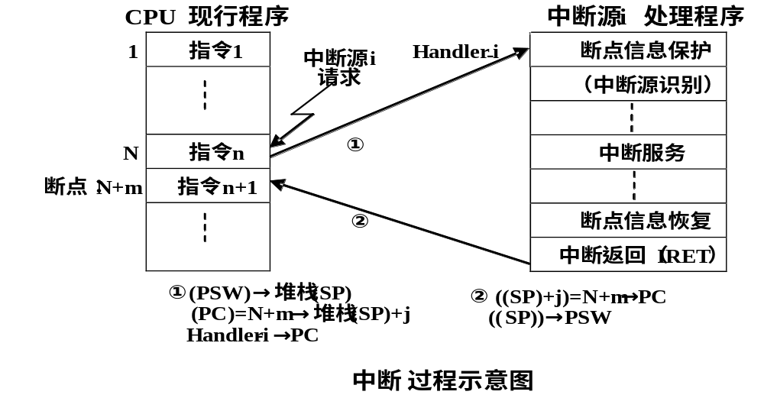
输入输出技术
中断方式
    中断源在需要得到CPU服务时，请求CPU暂停现行工作转向为中断源服务，服务完成后，再让CPU回到原工作状态继续完成被打断的工作。
  流程图

Slide 75
输入输出技术
中断源
  定义
    引起中断发生的源头，来自CPU内部或外部，可为某个事件或某个设备。如计算机系统工作异常、运算溢出、功能调用等是内部中断源，而系统电源掉电、设备或线路故障、定时器时间到、启动或停止I/O设备、I/O设备输入输出操作等是外部中断源。
  分类
    内中断或软件中断
    外中断或硬件中断。
      非屏蔽中断源
        非屏蔽中断源的中断请求是不可屏蔽的，是CPU必须要响应的
      可屏蔽中断源
        可屏蔽中断源的中断请求是可以被屏蔽的，只有在未被屏蔽（中断允许）的情况下CPU才有可能响应它。

Slide 76
输入输出技术
中断过程
  简单过程
    中断源首先要利用INT-REQ信号向CPU提出中断请求，该请求被记录在CPU内部寄存器中，CPU在每条指令执行结束时检测中断请求是否有效，当有效的中断请求被识别后，CPU便执行一个特定的中断处理程序（interrupt-handling routine），以此实现对中断源的服务。

Slide 77
输入输出技术
典型中断过程
  （1）若某中断事件发生，中断源向CPU发出有效的中断请求信号INT-REQ；
  （2）CPU结束当前指令的执行，进入对中断请求信号的检测；
  （3）如果CPU检测到有效的中断请求信号且满足响应条件（CPU允许中断且该中断未被屏蔽），则向提出请求的中断源发出中断响应信号INT-ACK，转向（4），否则，CPU继续执行下一条指令，转向（2）；
  （4）CPU进行断点保护，即将现行程序被打断处的处理器状态PSW和断点（返回）地址（程序计数器PC的内容）保存在堆栈中；同时，获得有效INT-ACK信号的中断源撤消它发出的中断请求信号，并为CPU提供它的中断处理程序入口地址的相关信息；

Slide 78
输入输出技术
典型中断过程
  （5）如果有多个中断源时，CPU要先识别中断源，然后根据中断源提供的相关信息获得中断处理程序入口地址（首地址），并将其装入PC，然后依据PC转向执行中断处理程序；
  （6）CPU执行中断处理程序，对获得响应的中断源进行服务，如对I/O设备进行I/O操作、系统掉电时进行重要数据的保护等；
  （7）中断处理完成时，恢复被保存在堆栈中的断点信息；
  （8）CPU执行中断返回指令（IRET），使CPU回到之前被中断的程序断点处继续执行原程序。

Slide 79
输入输出技术
中断源的选择与识别
  基本原则
    采用中断优先级（Interrupt priority levels，IPL）
    设计中断优先级仲裁逻辑
      当多个中断源同时提出中断请求时，只有优先级最高的中断源的请求被选择，并被CPU处理；
      当高优先级中断正被CPU服务时，所有低优先级中断被禁止；高优先级中断请求可以打断低优先级中断服务，即允许中断嵌套（Interrupt nesting）或多重中断。

Slide 80
输入输出技术
方法
  软件仲裁方法
    简单，可以灵活地修改中断源的优先级别；但查询、判优完全是靠程序实现，占用CPU时间，判优速度慢
  硬件仲裁方法
    自动封锁优先级低的中断请求处理，判优速度快，节省CPU时间，但是成本较高，一旦设计完成，将难以改变其优先级别

Slide 81
输入输出技术
INTR
处理器
设备 1
设备 2
设备 n
INTA
(a) 菊花链
INTR1
INTA1
设备
设备
处理器
INTRm
INTAm
设备
设备
优先级仲裁电路
(b) 分组独立请求
基本中断优先级硬件仲裁方案

Slide 82
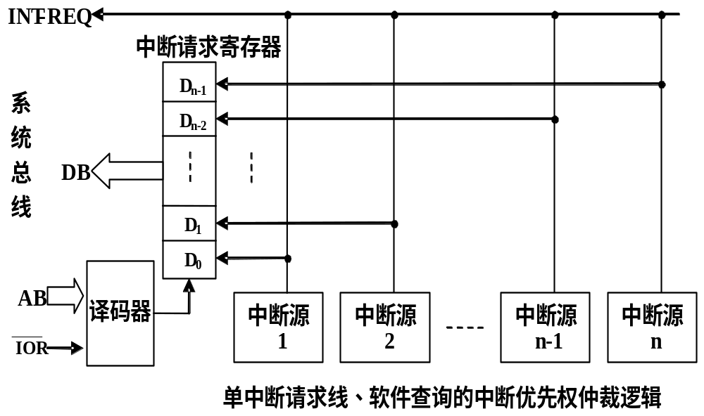
输入输出技术

Slide 83
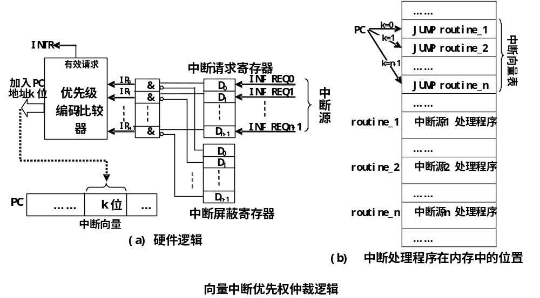
输入输出技术

Slide 84
输入输出技术
例：某计算机系统内存地址32位，无条件跳转指令由5字节组成，中断系统有12个中断源，优先级仲裁采用上图方案，试为12个中断源设计其中断向量，使中断向量表空间最小。
解：12个中断源需要优先级编码/比较器有12条中断请求输入线，经编码、比较产生k=4位地址输出。当程序计数器PC为32位时可以实现对32位内存地址空间进行访问。中断响应时，可按如下方式生成中断向量：

Slide 85
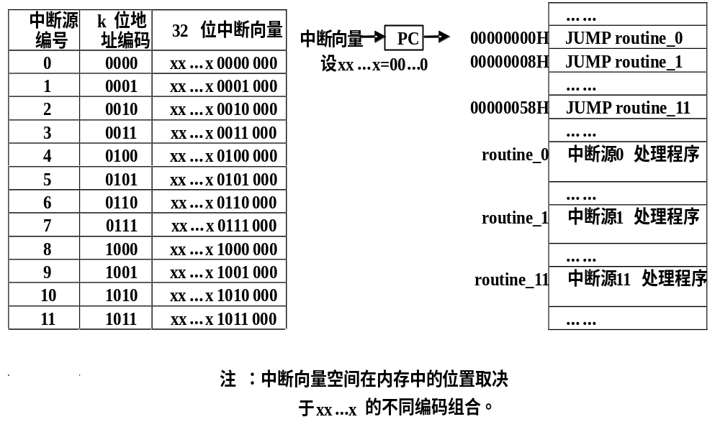
输入输出技术

Slide 86
输入输出技术
例：某计算机系统有5级中断：L0、L1、L2、L3、L4，硬件优先级由高至低顺序为L0→L1→L2→L3→L4。现希望设置屏蔽字将中断响应优先顺序改为L3→L1→L4→L0→L2，
（1）试给出各中断级在屏蔽寄存器中设置的屏蔽字（假设“1”表示屏蔽）；
（2）首先L0、L1级中断源发出中断请求，在CPU处理L1级中断时，L2、L3、L4级中断又提出了中断请求，试画出优先级修改前、后的中断响应、处理过程程序运行轨迹示意图。

Slide 87
输入输出技术
 | L0 L1 L2 L3 L4 | 说明
L0 | 1 0 1 0 0 | 允许优先级高于L0的L1、L3、L4级中断
L1 | 1 1 1 0 1 | 允许优先级高于L1的L3级中断
L2 | 0 0 1 0 0 | 允许优先级高于L2的L0、L1、L3、L4级中断
L3 | 1 1 1 1 1 | L3优先级最高，禁止所有级别中断
L4 | 1 0 1 0 1 | 允许优先级高于L4的L1、L3级中断

Slide 88
输入输出技术
优先级修改前中断响应、处理过程的程序运行轨迹示意图
主程序
L0级中断
L1级中断
L2级中断
L3级中断
L4级中断
L2、L3、L4
中断请求
L0、L1
中断请求
中断响应顺序：L0→L1→L2→L3→L4

Slide 89
输入输出技术
优先级修改后中断响应、处理过程的程序运行轨迹示意图
主程序
L0级中断
L1级中断
L3级中断
L4级中断
L2级中断
00000→IMR
开中断
L2、L3、L4
中断请求
保护IMR
10100→IMR
开中断
保护IMR
11101→IMR
开中断
保护IMR
11111→IMR
开中断
L0、L1
中断请求
恢复IMR
保护IMR
10101→IMR
开中断
恢复IMR
恢复IMR
恢复IMR
保护IMR
00100→IMR
开中断
*IMR--屏蔽寄存器
中断响应顺序：L3→L1→L4→L0→L2
恢复IMR

Slide 90
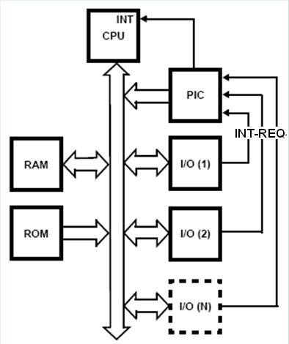
输入输出技术
可编程中断控制器PIC
  更灵活、更通用的向量中断方案是用一个功能更强的可编程中断控制器取代优先级编码/比较器。

Slide 91
输入输出技术
中断方式的实现
硬件
  中断控制逻辑
  中断请求与优先级仲裁逻辑
  I/O接口
软件
  初始化程序
  中断处理程序的编写
中断处理程序
信息保护
中断源识别
设中断屏蔽字
中断允许
中断服务
中断禁止
信息恢复
中断返回
基本框架

Slide 92
输入输出技术
例：某中断系统响应中断需要50ns，执行中断处理程序至少需要150ns，其中有60ns用于软件额外开销。那么，该系统的中断频率最大是多少？中断额外开销时间占中断时间的比例是多少？有一个字节设备，数据传输率为10MB/s，如果以中断方式且每次中断传送一个数据，那么该系统能实现这个传输要求吗？
解：∵ 最短的中断间隔时间=最短的中断时间=50+150=200(ns)=0.2μs，
∴ 最大的中断频率=1/200=5×10⁶(次/s)
中断额外开销时间=中断系统响应时间+软件额外开销=50+60=110(ns)
中断额外开销时间占中断时间的比例=110/200=55%
∵ 设备数据传输率为10MB/s，即传输数据的间隔时间=0.1μs<最短的中断间隔时间，
∴ 该系统不能实现这个传输要求。

Slide 93
作业
  8.12

Slide 94
计算机组织与体系结构
总线与输入输出系统
直接存储器存取方式

Slide 95
直接存储器存取方式
中断的问题
  对于高速批量数据传输，有可能
    限制中断响应速度，造成数据丢失
    频繁中断会使CPU忙于应付I/O操作
直接存储器获取方式
  I/O设备接口控制器可以替代CPU作为总线主设备
  CPU不进行干预，I/O设备接口控制器控制设备与系统主存之间直接数据传输
  I/O设备接口控制器称为DMAC。

Slide 96
直接存储器存取方式
DMA的传输过程
主存(MM)
数据
地址
控制
系统
总线
地址寄存器AR
寄存器组
数据计数器DC
地址寄存器DMAAR
数据寄存器DMADR
INTR
控制
单元
DMA-REQ
控制
单元
DREQ
DACK
CPU
DMA-ACK
DMAC
DMAC内部逻辑及与系统连接
I/O设备

Slide 97
直接存储器存取方式
指令周期
CPU周期
取指令
译码指令
取操作数
执行指令
存结果
DMA断点
中断断点
中断和DMA响应时刻

Slide 98
直接存储器存取方式
与中断方式的比较
区别 | 中断方式 | DMA方式
请求对象 | 程序控制权 | 总线使用权
响应时刻 | 指令周期结束 | CPU周期结束
CPU的作用 | 全程控制，硬件控制逻辑和中断处理程序的结合 | 仅参与DMA的启动和结束
处理异常的能力 | 具有处理异常能力 | 仅进行数据传送
现场的保护 | 需要保护CPU现场 | 不会改变现场
优先级 | 比DMA低 | 比中断高
外设与主存的连接方式 | 需经过CPU | 数据通路直接连接

Slide 99
直接存储器存取方式
DMAC与CPU的总线控制权交换方式
  问题引入：
    虽然CPU-Cache可以和I/O-MM同时工作，但是Cache有可能失效，就形成了对MM的冲突。
  方法：CPU和DMAC分时使用总线
    周期挪用（窃取）方式
    存储器分时方式
    停止CPU方式

Slide 100
直接存储器存取方式
周期挪用方式
DMAC
总线的使用
t
CPU
(a) 隐藏周期DMA
DMAC
总线的使用
t
CPU
CPU工作状态
暂停
暂停
存取
(b)暂停CPU方式
在常规程序运行中，CPU要花费很多时间执行内部CPU指令，在这些指令执行期间，CPU不需要总线的控制，也不访问内存。周期挪用方式利用CPU做內部操作或指令译码等未使用总线的时间，由DMAC迅速“窃取”一个总线周期的总线控制权，做一个数据的传输，然后立即将总线控制权交还给CPU，
若DMA操作时恰好遇到CPU存取同一个存储器，周期挪用方式则强迫CPU暂停一个总线周期，等DMAC存取完一个数据后再令CPU继续工作，故亦称为暂停CPU方式（Suspend CPU Method）

Slide 101
直接存储器存取方式
存储器分时方式
存取周期
DMAC
总线的使用
t
CPU
存储器分时法
把原来的一个存取周期分成两个时间片，一片分给CPU，一片分给DMAC，使CPU和DMAC交替地访问主存。无需申请和归还总线，使总线控制权的转移几乎不需要什么时间，所以对DMA传送来讲效率是很高的，而且CPU既不停止现行程序的运行，也不进入保持（暂停）状态，DMA传送在CPU不知不觉中进行，所以也称为“透明（transparent）”DMA方式

Slide 102
直接存储器存取方式
停止CPU方式（Stop CPU Method）
存取周期
DMAC
总线的使用
t
CPU
  图8.33 停止CPU方式
在一次DMA周期中传输一个数据或一块数据，块数据传输方式又叫突发或猝发方式（Burst Mode）。当I/O设备需要DMA服务时，DMAC与CPU以总线仲裁方式来协调使用总线的时机，在CPU允许且释放总线后， DMAC占用总线，开始连续若干个总线周期（存取周期）的全速数据传输，直到数据传输完毕后总线控制权才再交回CPU，所以这种方式又称为独占总线方式。

Slide 103
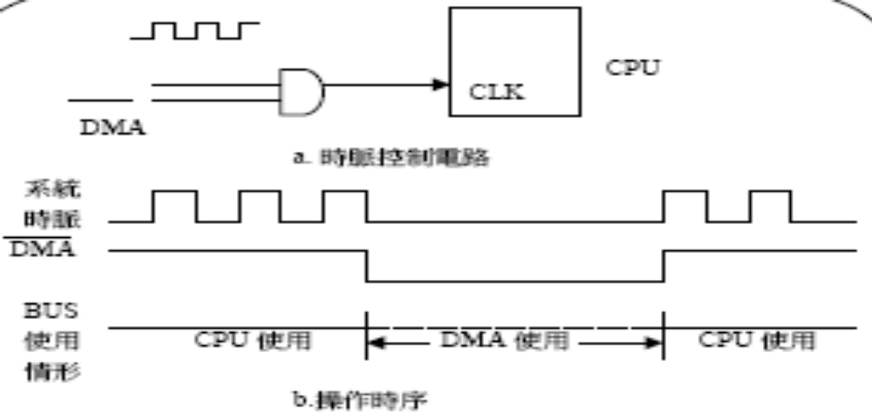
直接存储器存取方式
扩展时钟周期方式（Stretch Period Method）
&
(a) 时钟控制电路
系统时钟
总线使用
CPU
DMAC
CPU
(b) 操作时序
扩展时钟周期方式

Slide 104
直接存储器存取方式
DMAC的数据传输模式
  字节传输模式
    字节传输模式就是DMAC每次仅控制一个数据的传输，之后便结束DMA的动作周期，回到闲置周期，将系统总线控制权还给CPU。
  数据块传输模式
    在该模式下，当DMAC得到系统总线的控制权之后，就一直使用总线进行数据传输，直到整个数据块传输完毕（字计数为零或强迫DMAC中止传输信号有效）才将系统总线归还给CPU。
  请求传输模式
    在该模式下，数据连续不断地传输，直到整个数据块被传输完毕（字计数为零），或是接收到外部中止信号，或当I/O设备的DREQ请求信号被解除，则DMA的数据传输结束。当DREQ再请求时，DMAC可以控制从先前被暂停之处再继续DMA传输。

Slide 105
计算机组织与体系结构
总线与输入输出系统
I/O通道方式

Slide 106
I/O通道方式
DMA的升级——通道方式
  利用专用的I/O处理器控制I/O操作的方式就是I/O通道（I/O channel）方式。如果I/O处理器拥有自己的局部存储器并构成计算机，那么就可以在CPU最少干预的情况下对大量的I/O设备进行输入输出控制。这个专用于输入输出控制的计算机称为I/O处理机（I/O processor，IOP），也称为通道控制器。IOP是为联系计算机与I/O设备而设计的通信控制单元，为强调它们对CPU的辅助角色，它们也被称为外围处理单元（Peripheral processing unit，PPU）。

Slide 107
I/O通道方式
IOP的指令系统
  与数据传输相关的指令，如READ、WRITE指令；
  算术、逻辑和分支跳转指令，用于主存地址、I/O设备优先级等信息的计算；
  I/O设备控制指令，如REWIND（用于磁带）、SEEK ADDRESS（用于硬盘）、PRINT PAGE（用于打印机），这类指令由IOP以数据形式获取并传送给相应的I/O设备去执行。

Slide 108
I/O通道方式
通道过程——CPU启动通道工作
CPU
IOP
作业程序
操作系统
编制
通道
程序
访管指令
启动I/O指令
通道
程序
执行结束，
发I/O中断
中断
服务
子程序
通道工作过程
CPU执行访问操作系统管理程序指令转入编制的通道程序，向通道发出“启动I/O”命令。

Slide 109
I/O通道方式
通道过程 ——数据传输
CPU
IOP
作业程序
操作系统
编制
通道
程序
访管指令
启动I/O指令
通道
程序
执行结束，
发I/O中断
中断
服务
子程序
通道工作过程
（1）从约定的单元或专用寄存器中取得通道程序首地址，然后从内存读出第一条通道指令。

Slide 110
I/O通道方式
通道过程——数据传输
CPU
IOP
作业程序
操作系统
编制
通道
程序
访管指令
启动I/O指令
通道
程序
执行结束，
发I/O中断
中断
服务
子程序
通道工作过程
（2）检查通道、子通道的状态是否能用。若不能用，则形成结果特征，回答启动失败，该通道指令无效；若能用，就把第一条通道指令的命令码发送到响应设备，进行启动，等到设备回答并断定启动成功后，建立结果特征“已启动成功”；否则建立结果特征“启动失败”，结束操作。

Slide 111
I/O通道方式
通道过程——数据传输
CPU
IOP
作业程序
操作系统
编制
通道
程序
访管指令
启动I/O指令
通道
程序
执行结束，
发I/O中断
中断
服务
子程序
通道工作过程
（3）启动成功后，通道将通道程序首地址保留到子通道中。此时通道可以处理其他工作，设备执行通道指令规定的操作。

Slide 112
I/O通道方式
通道过程——数据传输
CPU
IOP
作业程序
操作系统
编制
通道
程序
访管指令
启动I/O指令
通道
程序
执行结束，
发I/O中断
中断
服务
子程序
通道工作过程
（4）设备依次按自己的工作频率发出使用通道的申请，进行排队。通道响应设备申请，将数据从内存经通道送至设备，或反之。在传送完一个数据后，通道修改内存地址和传输计数，直至传输计数为“0”时，结束该条通道指令的执行。

Slide 113
I/O通道方式
通道过程——数据传输
CPU
IOP
作业程序
操作系统
编制
通道
程序
访管指令
启动I/O指令
通道
程序
执行结束，
发I/O中断
中断
服务
子程序
通道工作过程
（5）每条通道指令结束后，设备发出“通道结束”和“设备结束”信号。通道程序则根据数据链和命令链的标志决定是否继续执行下一条通道指令。

Slide 114
I/O通道方式
通道过程——传输后处理
CPU
IOP
作业程序
操作系统
编制
通道
程序
访管指令
启动I/O指令
通道
程序
执行结束，
发I/O中断
中断
服务
子程序
通道工作过程
通道程序执行结束后，IOP发出中断；CPU响应中断并执行中断处理程序，分析结束原因并进行必要的处理，识别一个新的用于IOP执行的通道程序。

Slide 115
I/O通道方式
通道结构与类型
存储管理部件
主CPU
选择通道
局部I/O总线
设备控制器
设备控制器
……
内存
设备
设备
设备
存储总线
数组多路通道
局部I/O总线
设备控制器
设备控制器
……
设备
设备
设备
字节多路通道
局部I/O总线
设备控制器
设备控制器
……
设备
设备
设备
I/O通道结构
四层逻辑结构：
CPU与内存←→I/O通道←→设备控制器←→外围设备

Slide 116
I/O通道方式
选择通道
  选择通道用来控制多个高速设备。在任何时刻，它只允许执行一个设备的通道程序，实现通道中一个设备的高速数据传输。
  选择通道连接的设备一般为高优先级的高速设备，如硬盘，这类设备具有独占性。所以，在数据传送期内，选择通道只进行一次设备选择，让设备独占通道，以成块方式进行数据传送，将N个字节连续传送完才结束一次通道传输。
  选择通道在进行辅助操作时，通道会出现空闲，所以通道的利用率不太高。

Slide 117
I/O通道方式
数组多路通道
  多路通道能同时对多个设备进行I/O操作的处理。数组多路通道用来控制多个中、低速的块设备，它允许在一段时间内能交替执行多个设备的通道程序，实现通道中多个设备同时成组交叉地传送数据块。
  为了充分利用并尽可能重叠各设备的辅助操作时间，不让通道空闲，数组多路通道采用成组交叉方式工作。当通道传送完定长K个字节数据后，重新选择下个设备进行K个字节数据的传送。它可以有多个子通道，可以同时执行多个通道程序，所有子通道能分时共享输入输出通路。
  成组传送使数组多路通道具有高数据传输速率，交叉传送使数组多路通道具有多路并行操作的能力，所以通道具有较高的效率。然而，这种通道最费设备，往往需要在通道内设置高速小容量存储器作为传送数据的缓冲器。

Slide 118
I/O通道方式
字节多路通道
  字节多路通道用来控制多个低速的字符设备，它允许在一段时间内能交替地发送或接收通道中多个设备的字节数据。
  因为低速字符设备传送一个字符（字节）占用时间很短，而每个字符间却要有较长的等待时间，采用字节交叉方式轮流为多个低速设备服务，可以提高通道效率。字节多路通道可以有多个按字节方式传送信息的子通道，它们能独立地执行通道指令。各个子通道间能“并行”操作，以字节宽度分时进出通道。接在每个子通道上的多台设备也能分时使用子通道。

Slide 119
I/O通道方式
通道流量
  定义
    指通道在数据传送期内，单位时间内传送的字节数。它能达到的最大流量称通道极限流量。
  影响因素
    工作方式、数据传送期内选择一次设备的时间TS和传送一个字节的时间TD。

Slide 120
I/O通道方式
选择通道每选择一台设备就把N个字节全部传送完，其通道极限流量
  f_{max_select}=N/(T_{S}+NT_{D})= 1/(T_{S}/N+T_{D})
数组多路通道每选择一台设备只传送K个字节，如果要传送N个字节，须经过次传送才能完成，每次都要花去一个选择设备的时间TS，所以，其通道极限流量
  f_{max_block}=K/(T_{S}+KT_{D})= 1/(T_{S}/K+T_{D})
字节多路通道每选择一台设备只传送一个字节，故其通道极限流量
  f_{max_byte}=1/(T_{S}+T_{D})

Slide 121
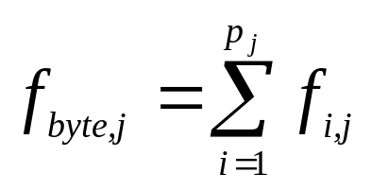
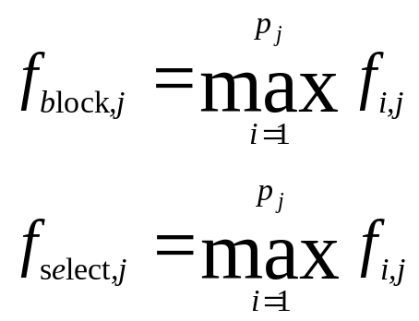
I/O通道方式
字节多路通道，设备要求的通道实际最大流量应为该通道所接各设备的字节传送速率之和，即
而对于其他两种类型的通道应为所接各设备的字节传送速率中之最大者，即
式中，j为通道的编号，f_{i,j}为第j通道上所挂的第i台设备的字节传送速率，p_{j}为第j号通道中所接设备的台数。

Slide 122
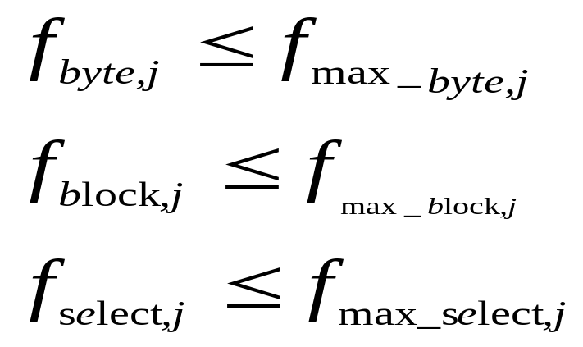
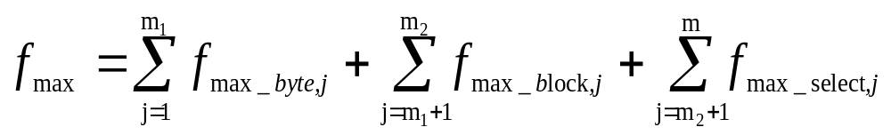
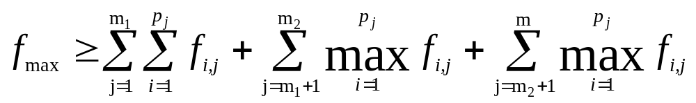
I/O通道方式
为了不丢失数据要求
如果I/O系统有m个通道，其中1至m1为字节多路通道，m1+1至m2为数组多路通道，m2+1至m为选择通道，则该I/O系统工作时的极限流量将为

Slide 123
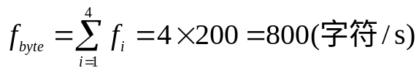
I/O通道方式
例： 设字节多路通道接有4个I/O设备，数据传输率小于200字符/s；数组多路通道接有一台打印机、一台调制解调器和一台绘图机，假定打印机速度为20页/min，每页40行，每行80字符；调制解调器传输率为5600字符/s；绘图机传输率为2400字符/s。试确定字节多路通道、数组多路通道的流量以及I/O系统工作时的极限流量。
解：字节多路通道的流量为
数组多路通道的流量为
I/O系统工作时的极限流量

Slide 124
I/O通道方式
操作系统的支持
应用程序
返回I/O操作的结果
用户模式I/O请求
Win32子系统
用户模式
I/O系统服务接口
内核模式
返回结果
I/O
管理器
IRP
设备驱动程序
返回
I/O管理器
硬件抽象层
（HAL）
硬 件
I/O管理器功能示意图

Slide 125
作业
  8.19

